Slide 1
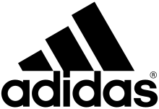
Fabian Kahlich, Jasmin Yildiz, Farid Haiderzada, Thi Phuong Thao Ho, Sean Gocks, Jenifer Prochnow, Lan Phuong Nguyen, Daria Sokolova, Kevin Brandao da Graca, Sven-Erik Baum, Hamid Rahimi,

Slide 2
Inhaltsverzeichnis
Unternehmensanalyse
Unternehmensressourcen
Potentiale
Stärken
Schwächen
Umweltsanalyse
Wettbewerber
Potentielle Konkurrenten
Lieferanten
Abnehmer
Substitutionsprodukte
SWOT Matrix
Fazit

Slide 3
Unternehmensressourcen
Adidas definiert fünf Kategorien von Zulieferern
Hauptzulieferer
Subunternehmen
Rohstofflieferanten und Dienstleister
Lizenznehmer
Agenten (Zwischenhändler)

Slide 4
Produktion/logistik
„Speed-Programme“
Umweltaspekte als Designanforderung:
Verpackung
Materialien der Produkte
->DryDye Verfahren
Never-out-of-Stock“-Programm:

Slide 5

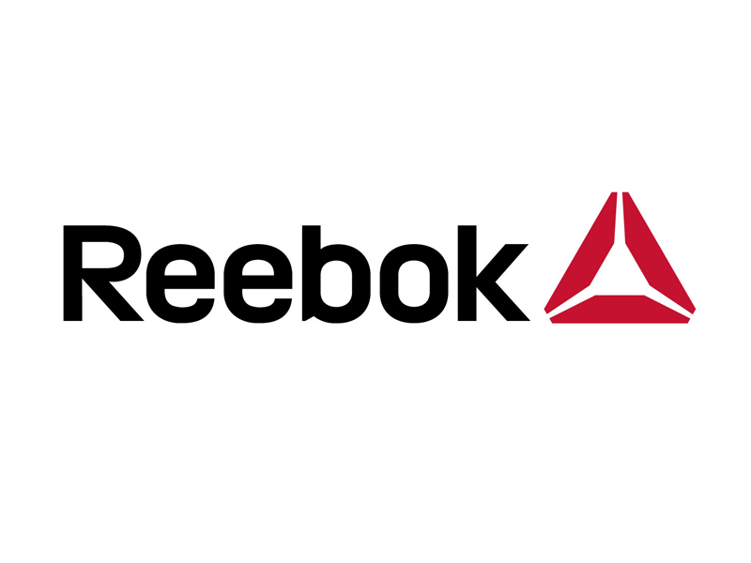
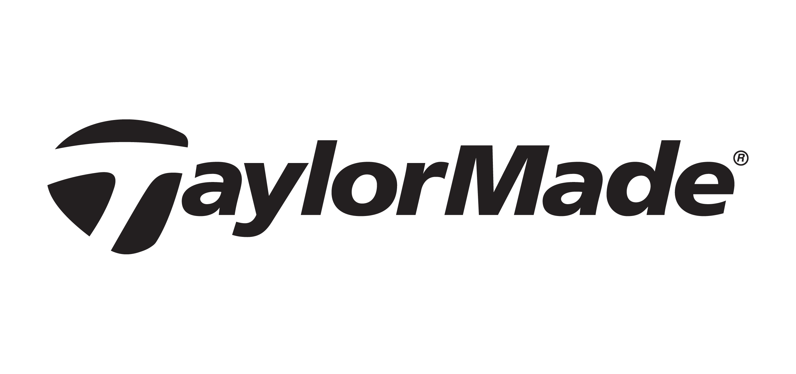
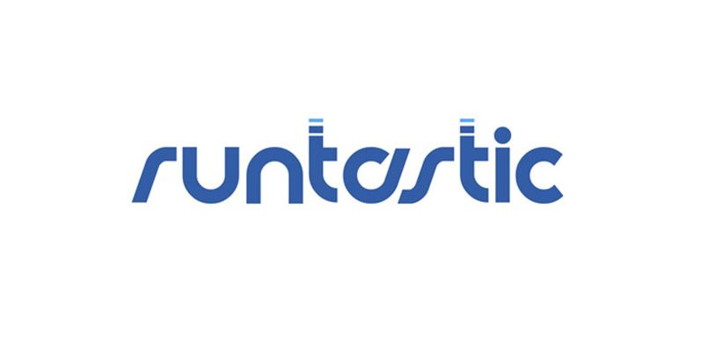
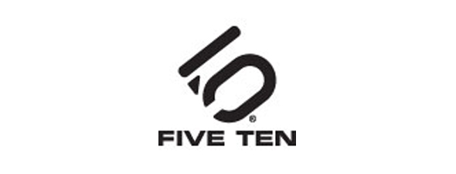
Marketing/Vertrieb
Innovation vermarkten
Einsatz für Nachhaltigkeit
Omni-Channel Ansatz
Servicemodell: „Connect-Engage-Inspire“.
Kontrolle der OTIF-Kennzahl

Slide 6
Unternehmensressourcen
Personalmanagement
Technologieentwicklung

Slide 7
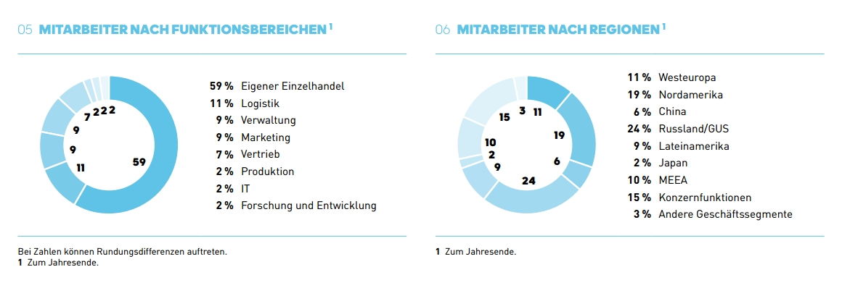
Personalmanagement

Slide 8
Potentiale
Nummer-eins-Position von Fußballprodukten
Verlagerung der Produktion nach Europa
Wachstum in den Schlüsselmärkten

Slide 9
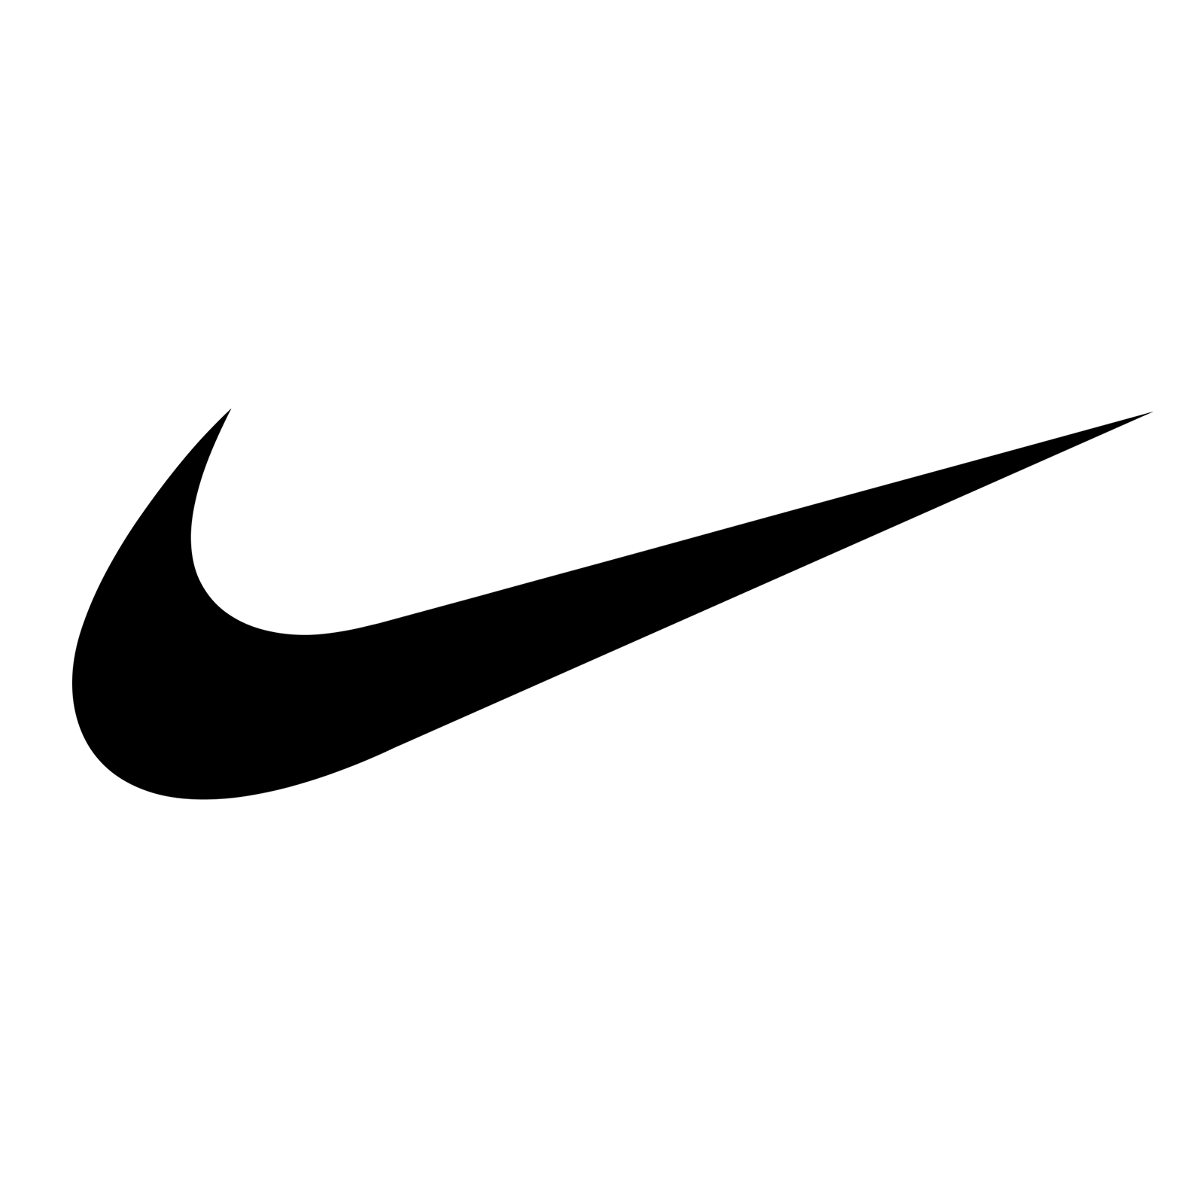
Fussballprodukte
Gesamt:
1002 Mio. US$
Gesamt:
1062 Mio. US$
Barcelona 250 Mio. US$ Real Madrid 304 Mio. US$
Paris 203 Mio. US$ Chelsea 280 Mio. US$
Man City 108 Mio. US$ Bayern München 266 Mio. US$
Juventus Turin 98 Mio. US$ Schalke 04 55 Mio. US$
At. Madrid 90 Mio. US$ Ajax Amsterdam 35 Mio. US$
As Roma 63 Mio. US$ Leverkusen 30 Mio. US$
As Monaco 63 Mio. US$ Benfica Lissabon 28 Mio. US$
At. De Bilbao 50 Mio. US$ CSKA Moskau 20 Mio. US$
Zenit 42 Mio. US$ Anderlecht 19 Mio. US$
Galatasaray 35 Mio. US$ Basel 25 Mio. US$

Slide 10
Potentiale
Nummer-eins-Position von Fußballprodukten
Verlagerung der Produktion nach Europa
Wachstum in den Schlüsselmärkten

Slide 11
Stärken
Historie
Werbewirkung
Markensymbol
Verständnis für die Bedürfnisse der Sportler

Slide 12
Schwächen
US-Markt
Outdoor-Bekleidung
Marge

Slide 13

Wettbewerber
Umsatz 2015:
16,92 Mrd. EURO
3,39 Mrd. EURO
30,6 USD = ca. 27,1 Mrd. EURO

Slide 14
Potentielle Konkurrenten
Under Armour
New Balance
H&M (Mango….)

Slide 15
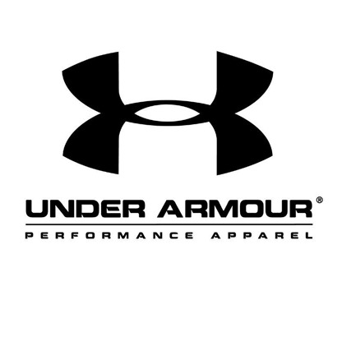
Under armour
Umsatz: 3,9 Milliarden Euro Stand 2015
Leitung: Kevin Plank
Gründung: 1996
Sitz: Baltimore, Maryland

Slide 16

New Balance
Umsatz: 4 Milliarden Euro Stand 2015
Leitung: James Davis, Robert DeMartini
Gründung: 1906
Sitz: Boston, USA

Slide 17
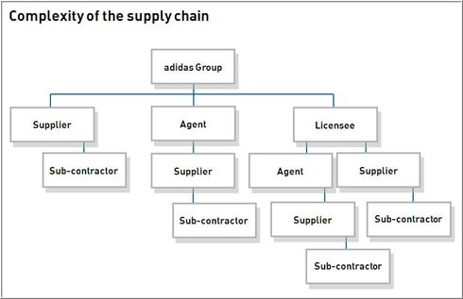
Lieferanten

Slide 18
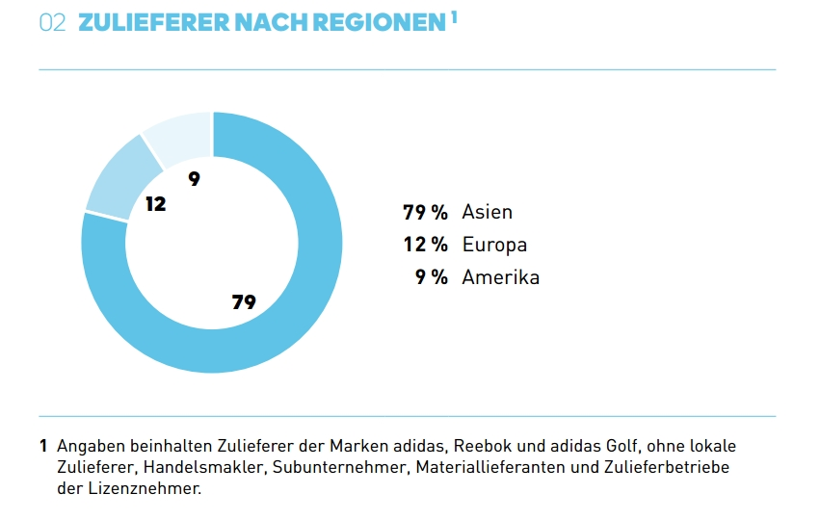
Lieferanten
Die fünf Spitzenländer pro Region im Hinblick auf die
Anzahl der Produktionsstätten(2014):
- Amerika: USA, Brasilien, Kanada, Argentinien und Mexiko
- Asien: China, Korea, Vietnam, Indonesien und Japan
- EMEA: Großbritannien, Deutschland, Türkei, Italien und Spanien.

Slide 19
Lieferanten
Global Operations
Direktes Beschaffungsmodell
Indirektes Beschaffungsmodell
Produktion für lokale Märkte
Fair Factories Clearinghouse (FFC)

Slide 20
Abnehmer
Adidas - Athleten
Reebok - Fitnesskonsumenten
TaylorMade - Golfer

Slide 21
Substitutionsprodukte
Produkte von Konkurrenten
Fälschungsindustrie
Markenschutzabteilung

Slide 22
SWOT Matrix
 | Chancen | Risiken
Stärken | Werbewirkung Markensymbol | Historie Dezentrale Organisation
Schwächen | US-Markt (Nike) Outdoor-Bekleidung | Gewinnspanne Konkurrenz

Slide 23
Fazit
Zum Schluss bleibt zu sagen, dass Adidas nach der Auswertung der Ergebnisse einen guten Kurs fährt. Falls die beschlossenen Maßnahmen in naher Zukunft in eben dieser Form umgesetzt werden, sollten aufgrund der Erschließung neuer Absatzmärkte keine Engpässe auftreten, sodass einer Etablierung der Position als zweitgrößter Sportartikelhersteller nichts im Wege steht. Wenn der Aufwärtstrend der Firma in diesem Tempo weitergeht, so könnte durchaus der ewige Rivale vom Thron gestoßen werden. Dazu müsste man allerdings den amerikanischen Markt für sich gewinnen. Alles in allem ist an der eingeschlagenen Richtung rein gar nichts auszusetzen.

Slide 24
Danke für ihre Aufmerksamkeit

